Slide 1
Angoli nel piano e nello spazio

Slide 2


Vedere nel piano angoli in movimento

Slide 3
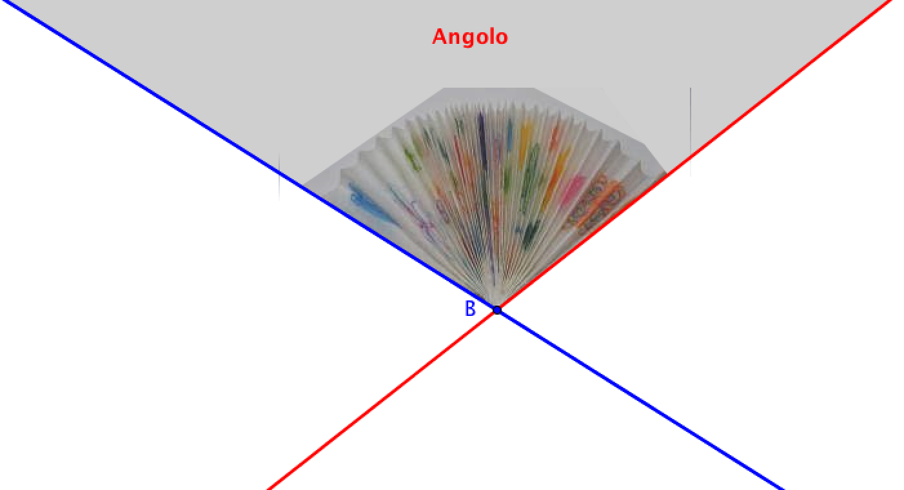
Angoli nella geometria del piano
Due rette secanti dividono il piano in quattro angoli piani, o, più in breve, quattro angoli

Slide 4
Passo alla geometria dello spazio

Slide 5
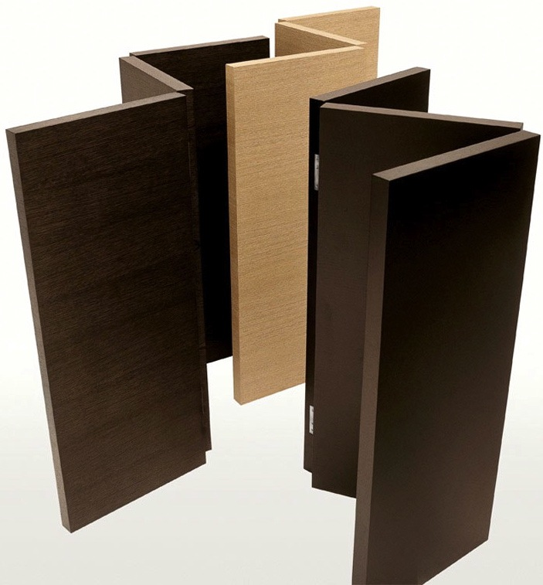


Vedere nello spazio angoli in movimento

Slide 6
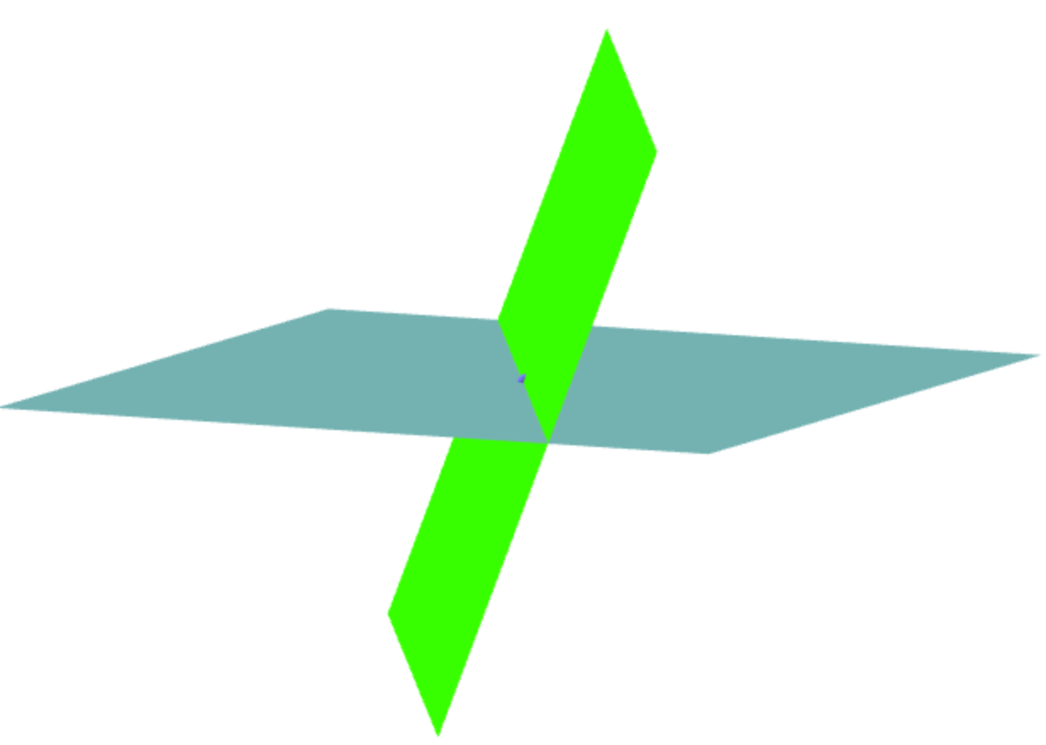
Diedri nella geometria dello spazio
Diedro
Due piani secanti dividono lo spazio in quattro angoli diedri, o, più in breve, in quattro diedri

Slide 7

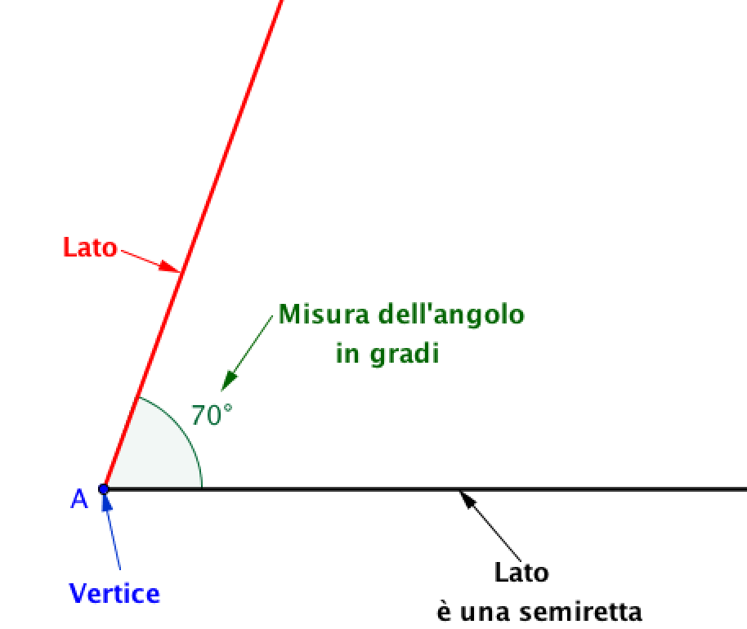
Angolo nel piano
Nella realtà
In geometria

Slide 8
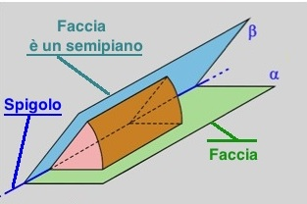
Diedro nello spazio
Nella realtà
In geometria

Slide 9
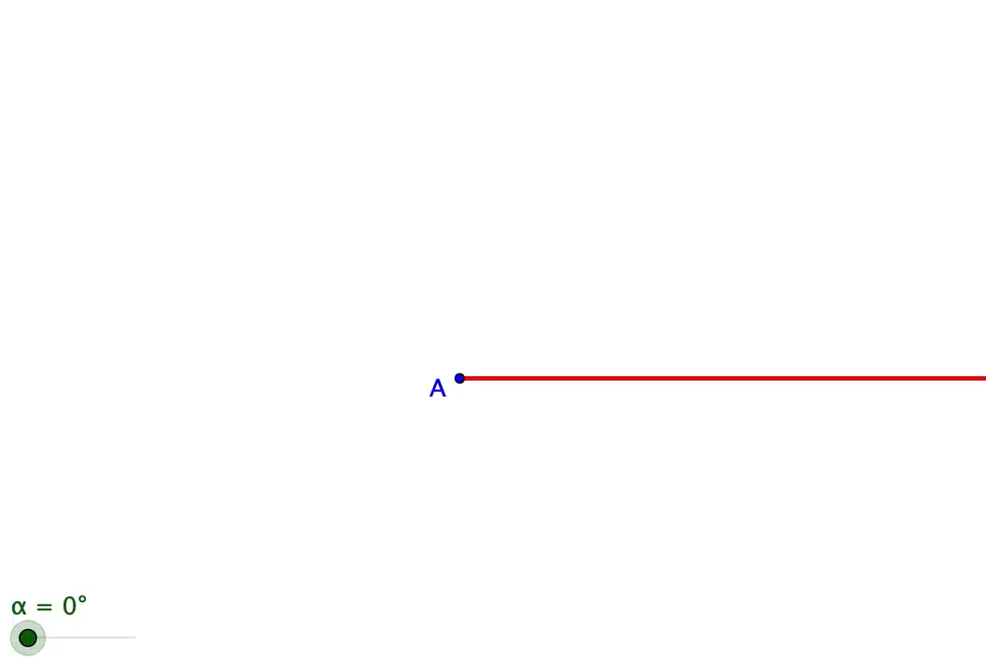
Come misuro angolo nel piano? Video

Slide 10
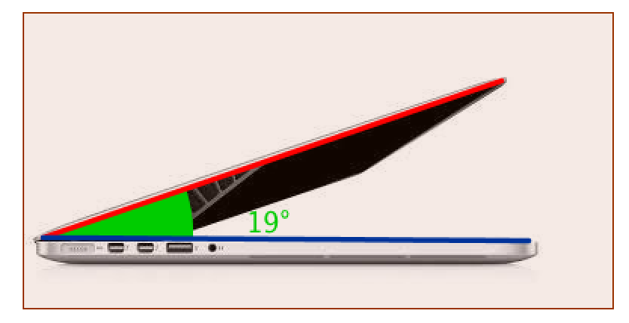
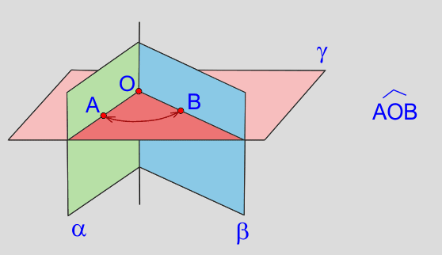
Come misuro un diedro?
Seziono il diedro con un piano perpendicolare allo spigolo; così ottengo un angolo piano, che so misurare
Nella realtà
In geometria

Slide 11
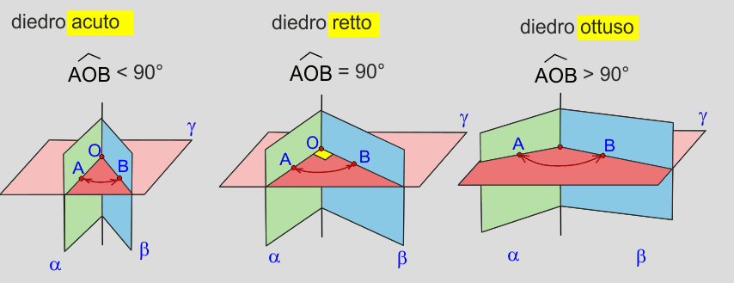
Ampiezza di un diedro

Slide 12
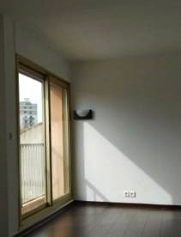
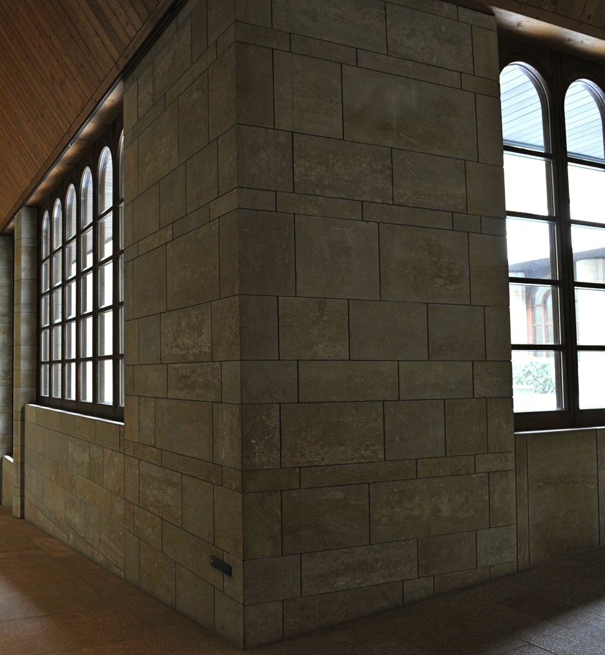
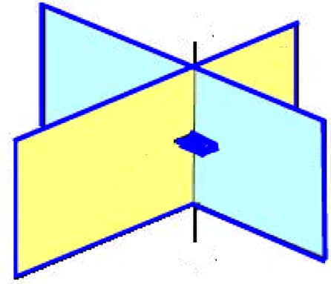
Piani perpendicolari
Sono perpendicolari due piani secanti che formano quattro diedri retti

Slide 13
Attività
Completa la scheda di lavoro per ‘vedere e toccare’ angoli nello spazio.

Slide 14
Che cosa hai ottenuto

Slide 15
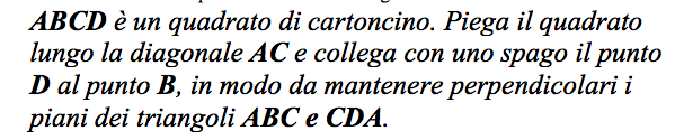
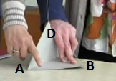
La costruzione con cartoncino e spago

Slide 16
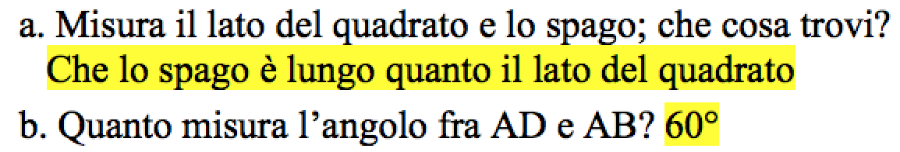
I quesiti

Slide 17
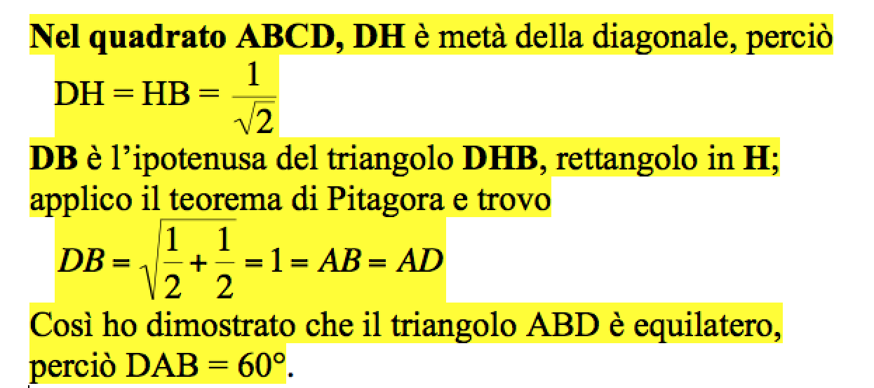
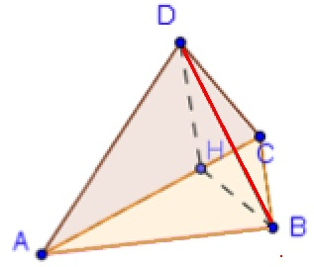
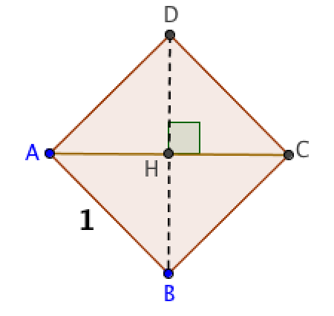
La dimostrazione

Slide 18
Angolo fra due rette nello spazio
Il problema ha condotto a misurare l’angolo fra due rette nello spazio in un primo caso particolare: le due AD e AB sono secanti e perciò complanari.
Ma in geometria dello spazio si valutano anche gli angoli fra due rette sghembe.

Slide 19
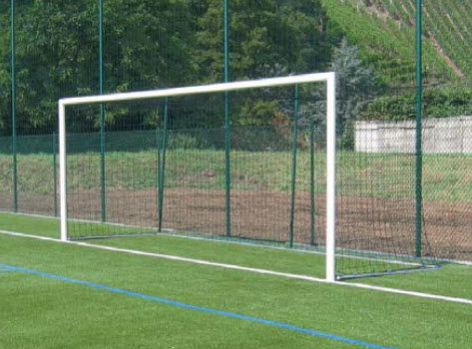
Angoli fra due rette sghembe
a e d sghembe.
NON giacciono sullo stesso piano
d
O punto della retta a
a
•
d , r parallele
O
r
Valuto gli angoli formati da a ed r come angoli formati dalle due rette sghembe a e d
piano

Slide 20
Angoloidi nello spazio

Slide 21
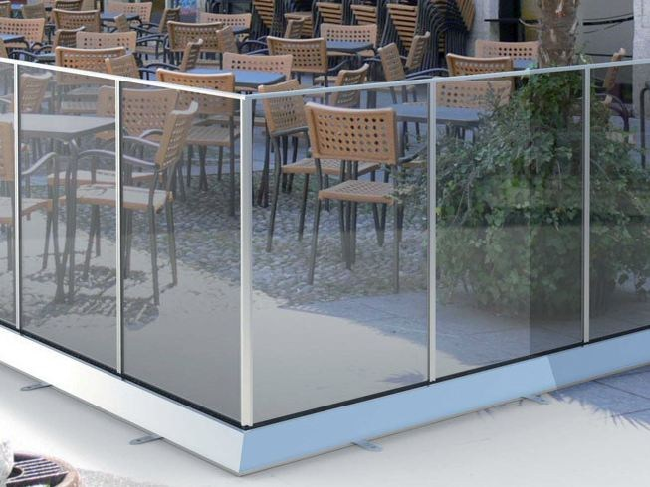
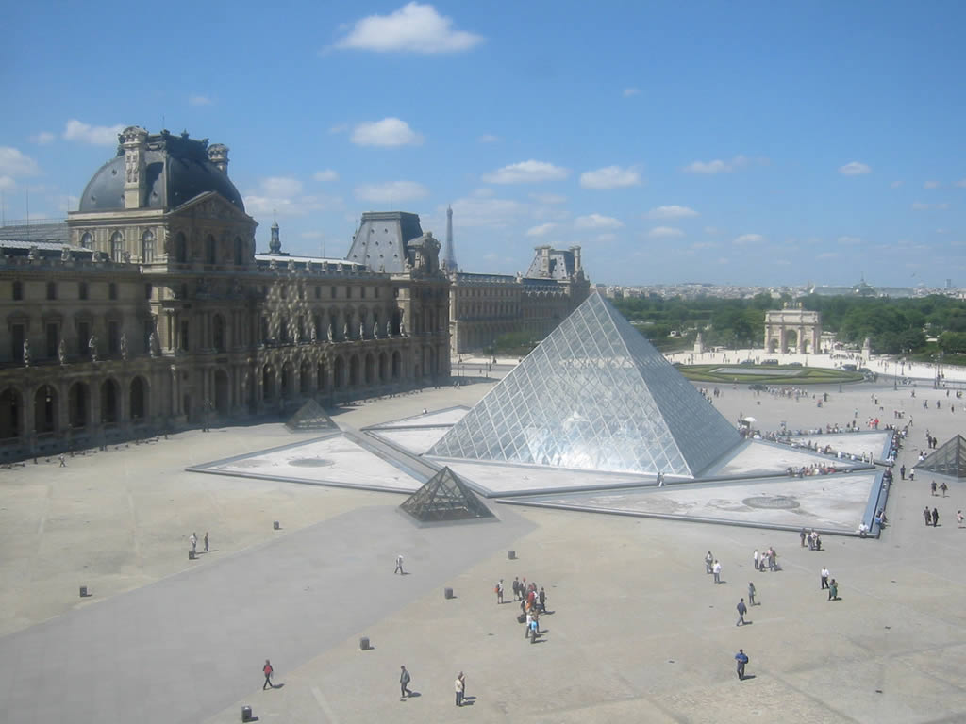
Dal diedro all’angoloide

Slide 22
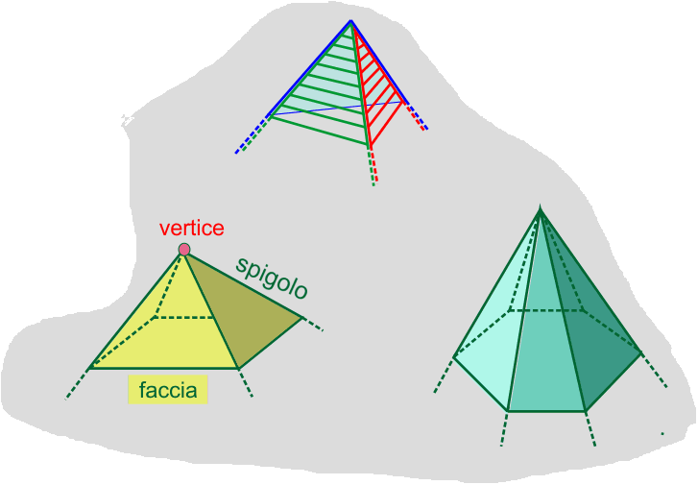
Angoloide
E’ lo spazio compreso tra due o più rette che passano per uno stesso punto e non sono complanari

Slide 23
Analizziamo un’importante proprietà degli angoloidi

Slide 24
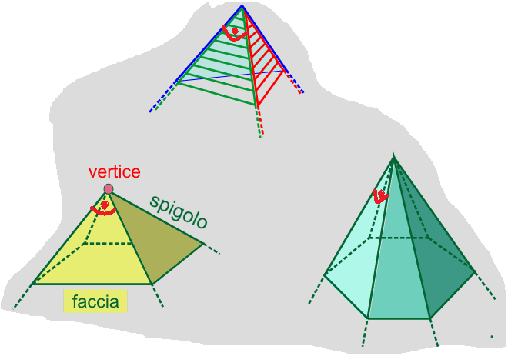
Una faccia di un angoloide è un angolo
Angolo

Slide 25
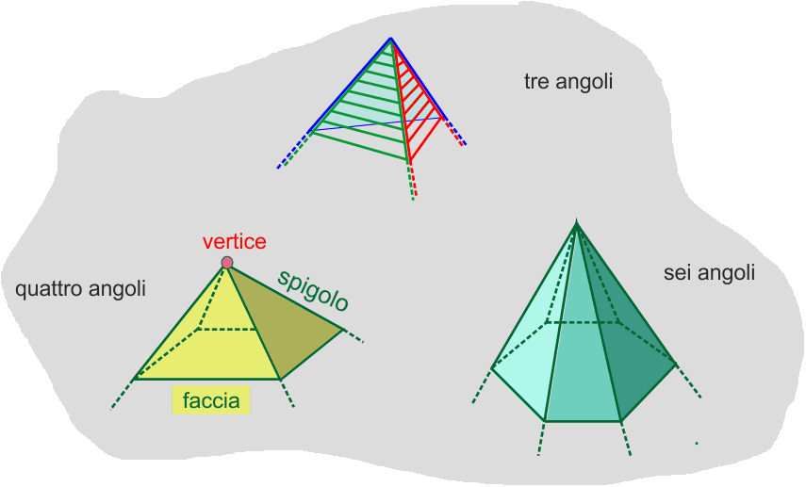
La somma degli angoli

Slide 26
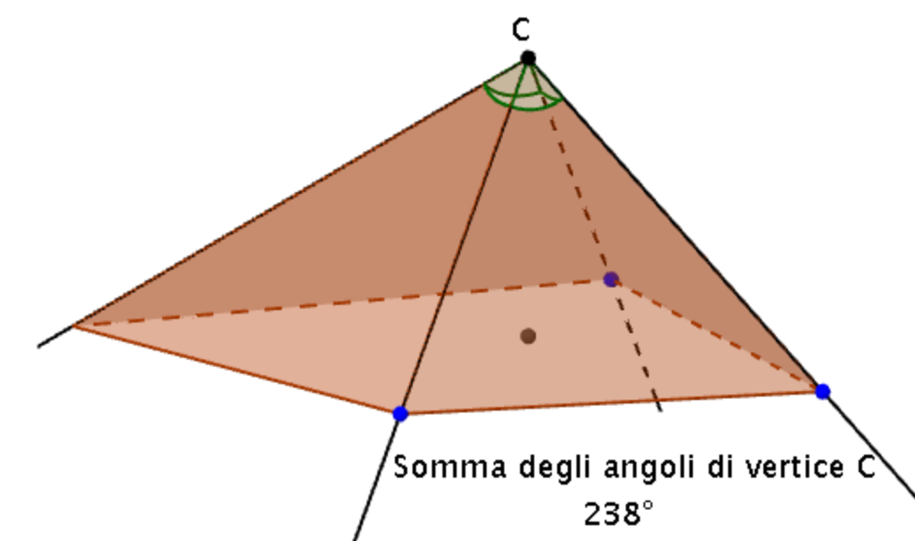
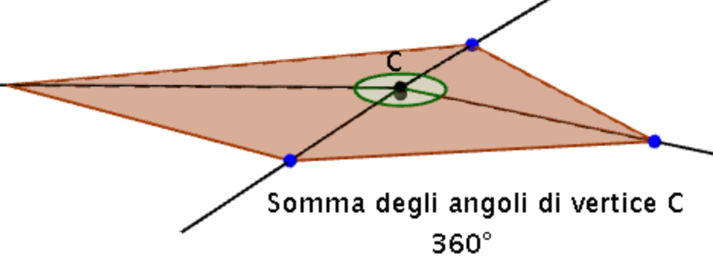
Osserva due figure

Slide 27
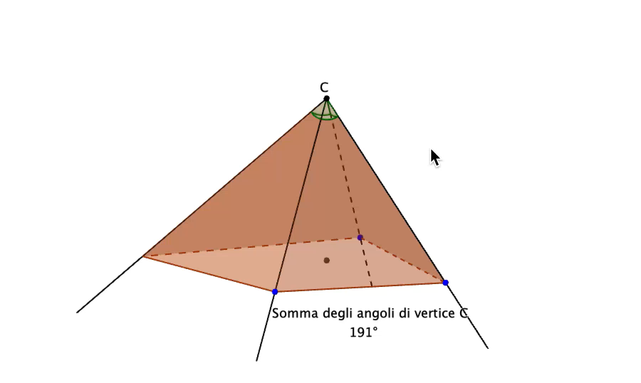
Osserva un’animazione

Slide 28
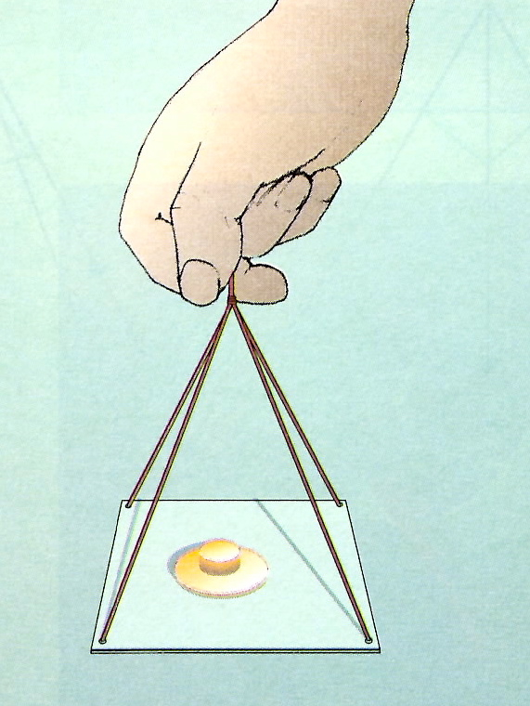
… oppure costruisci un modello
Prendi una tavoletta di legno, fissa in quattro punti non allineati gli estremi di quattro elastici; lega insieme gli altri quattro estremi degli elastici, così trovi il vertice V.
Solleva V e noti che diminuisce la somma degli angoli che concorrono in V.
Abbassa V fino al piano di base e la somma degli angoli vale 360°ma … hai ottenuto figura piana.
Cosa concludi?
La somma delle facce vale sempre 360°.

